Slide 1

제작 :이수연
1
보겸 없는 보겸 조
2

Slide 2


CONTENTS
01. Project Overview
02. Project Plan
03. Team Introduction
04. Program Introdution
05. Run The Program
06. Feedback & Question

Slide 3







01
프로젝트 의도
프로젝트 목표
현재까지 배운 코드들을 사용하여 최대한 완벽에 가깝게 프로그램을 구동하는 것
현재까지 배운 Java, DB, JDBC에 대한 복습과 숙달
주제 선정 이유
수업 내용을 기반
정리된 카테고리
필요하다고 느낀 서비스
프로젝트 기반
IntelliJ IDEA Community Edition 2023.3.7
sql developer

Slide 4


02
프로젝트 기획 및 계획 구성
데이터베이스 EMEMBER
부분 작성
13

Slide 5
02
데이터베이스 테이블 작성
로그인, 회원가입 자바문 작성
19

Slide 6
02
데이터베이스에
따른 클래스와
필드 구성
20

Slide 7
02
각자 맡은 자바
DTO, SQL, Util 파트
맡아서 정리
23

Slide 8
02
오류 혹은 잘못된 부분 수정 및
추가적인 부분 코딩
24

Slide 9
02
발표 PPT 생성 및 정리,
발표 대본 작성
25

Slide 10
02
발표 대본 부분 오탈자 수정 및 발표 연습
26

Slide 11




TEAM 4
서종범
이수연
최은서
이진혁
데이터베이스 정리
자바 정리
자바 로그인
자바 운동 기록
데이터베이스 정리
자바 DTO, 식단, BMI 계산
PPT, 계획안, 발표
데이터베이스 정리
자바 DTO 작성
자바 회원정보
자바 실행 목업 파일 디자인
자바 회원가입
자바 운동 목표
자바 스트링 정리 및 데코
03

Slide 12


04
Program Summary
기획 목적
프로그램을 사용하는 회원들이 꾸준히 목표를 세우고 본인이 세운 목표를 이루며 본인의 건강을 관리하게끔 함
기획 의도
시간을 내서 운동할 여력이 없는 바쁜 현대인들에게 구체적이고 체계적인 데이터들을 제공하여 건강 관리에 소홀해지지 않게 만들어 주기 위함

Slide 13





04
Benchmarking
삼성 헬스
NOOM
샤오미 MiBand
FatSecret
아이폰 건강

Slide 14
04
Menu Configuration
Main
회원가입
로그인
메뉴 선택창
종료
BMI 계산
목표 설정
기록 설정
식단관리
마이페이지

Slide 15
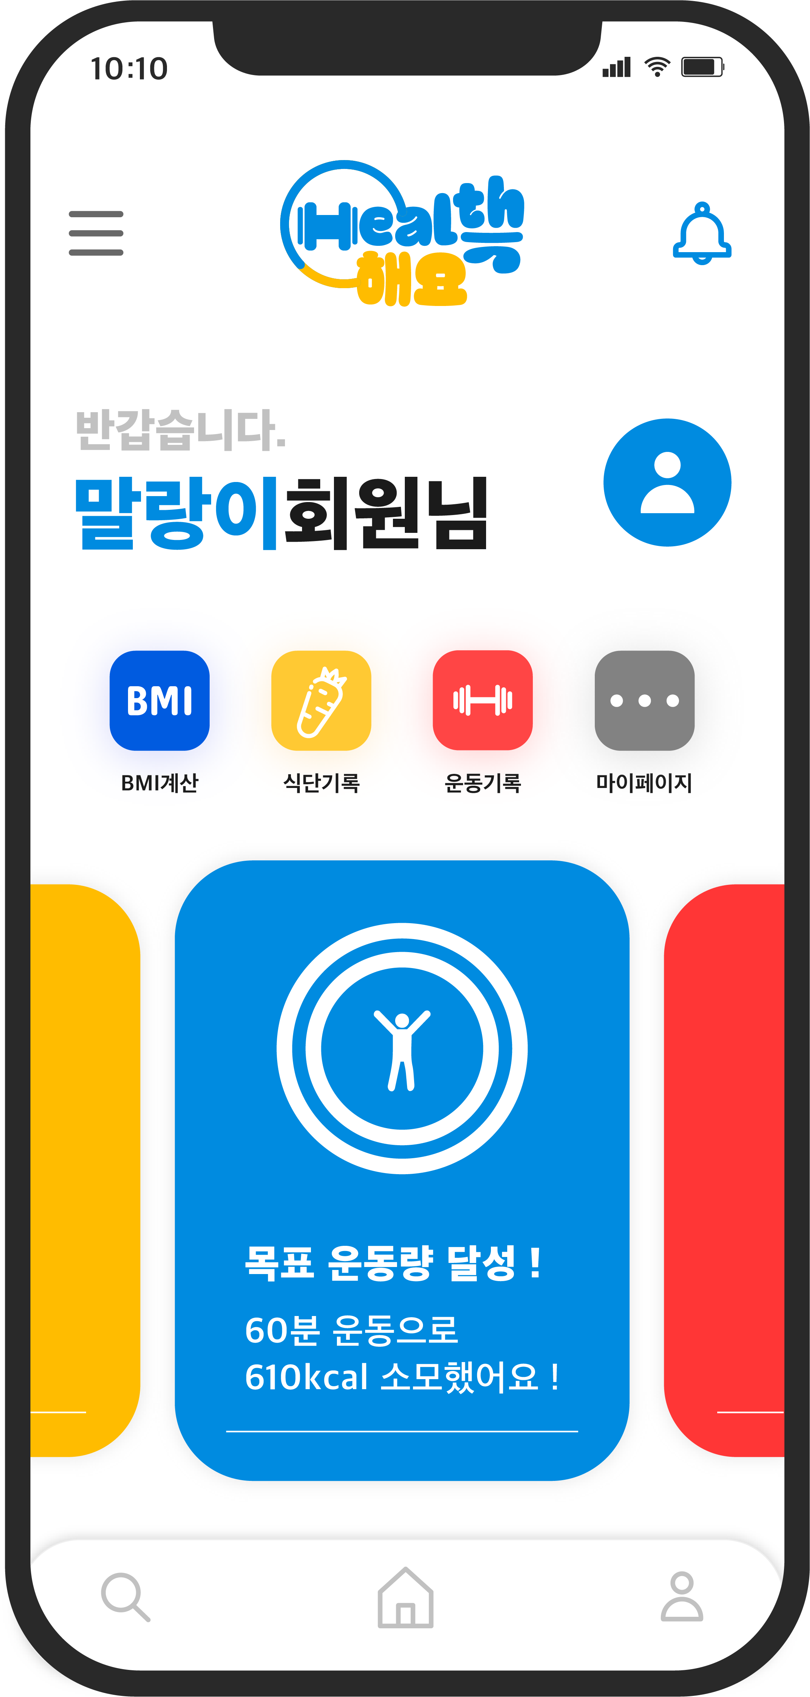
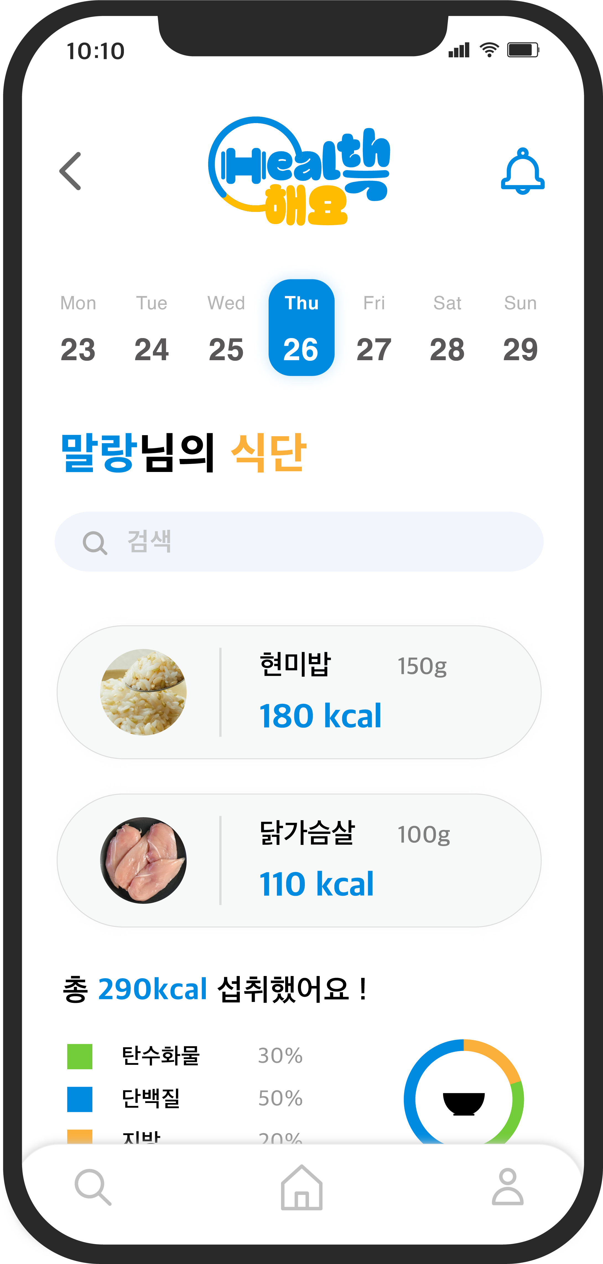
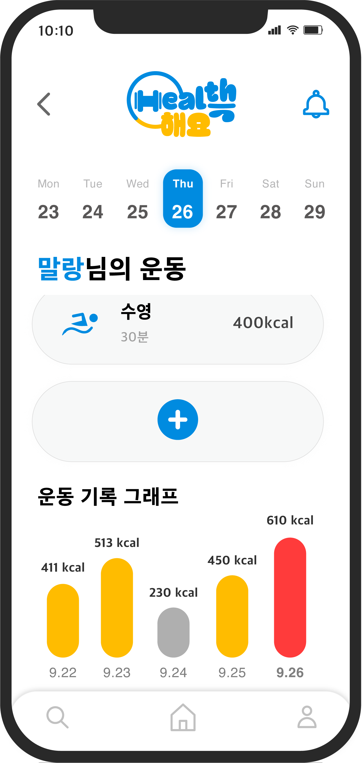

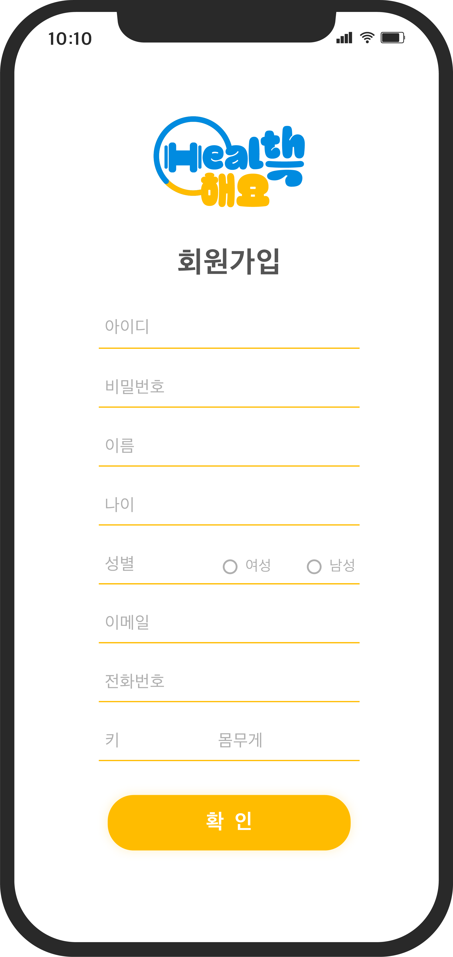
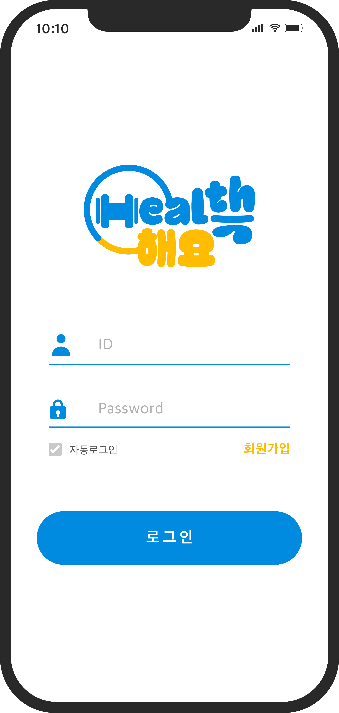
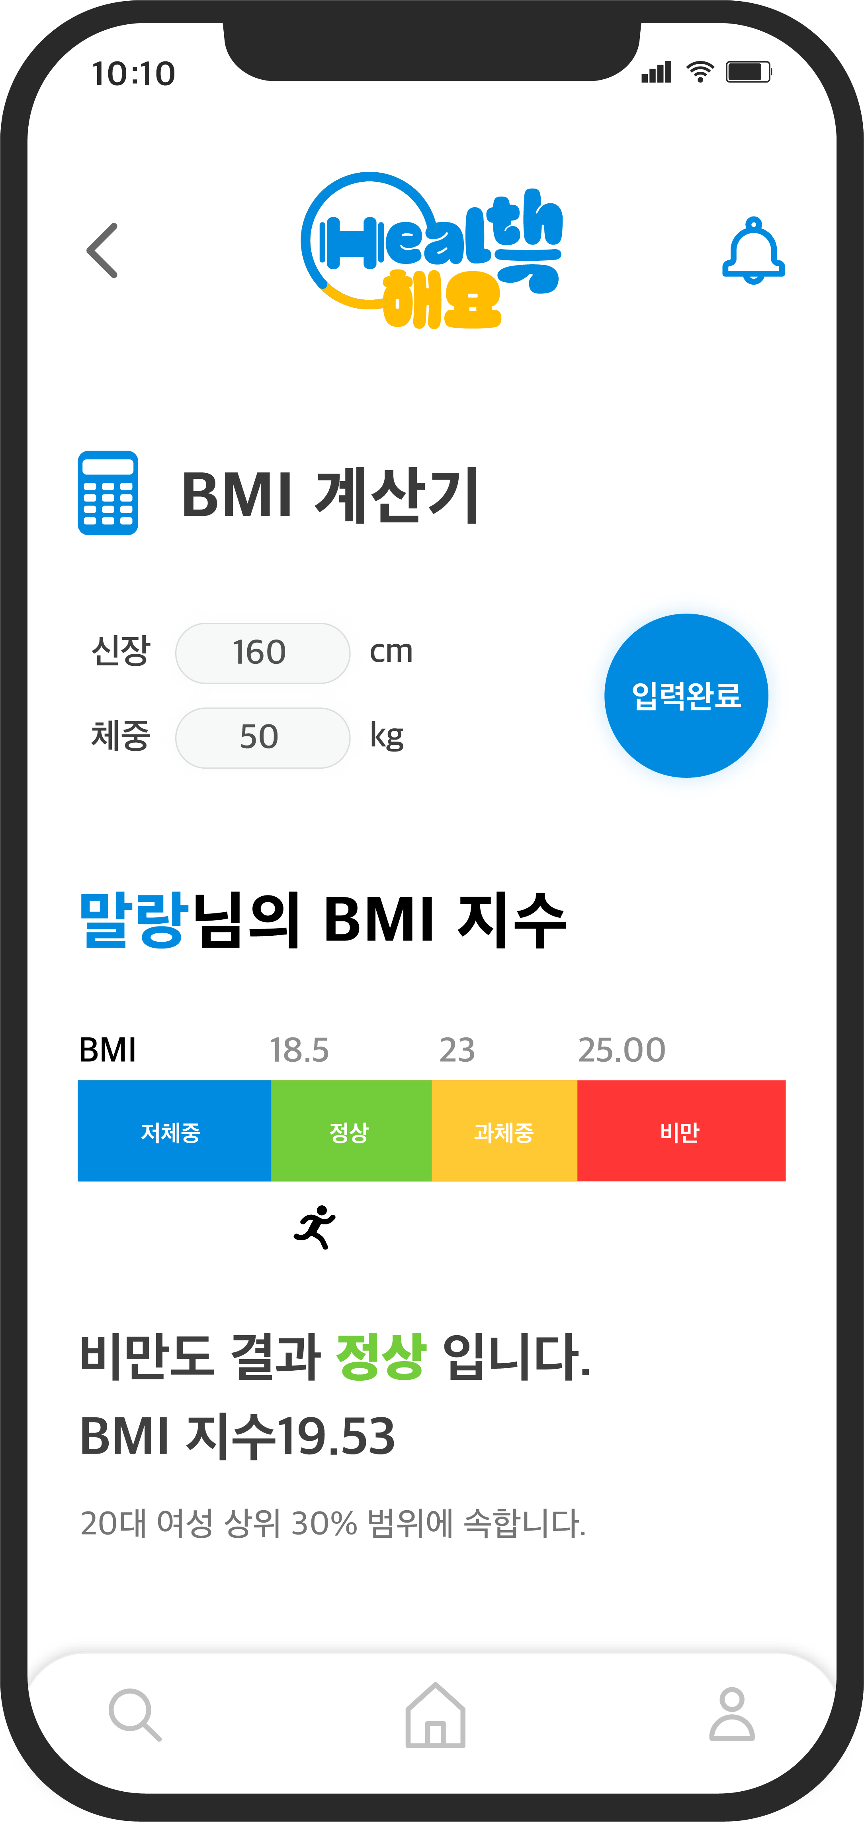
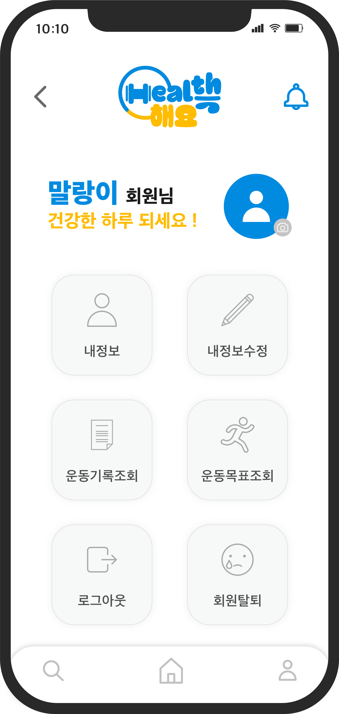
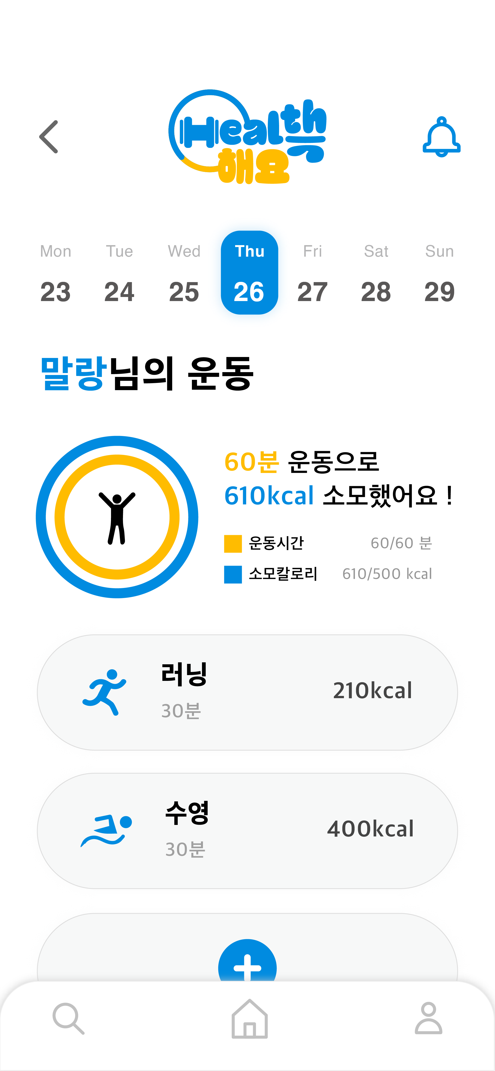
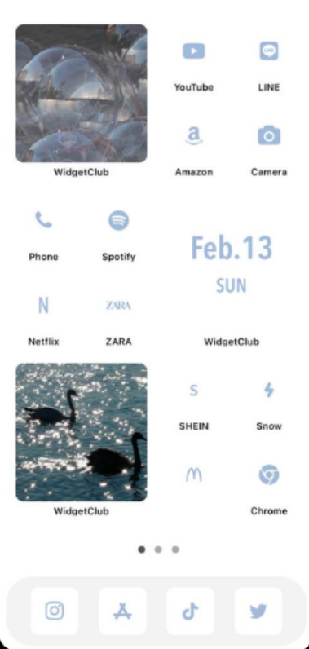

HealthCare

Slide 16
05
Run The Program

Slide 17


06
Feedback & Question

Slide 18
End
End

